Slide 1
JEM 310 PETROLOJİ

Slide 2
Kabuk ve Manto Bileşimi

Slide 3
http://images.slideplayer.com/28/9309669/slides/slide_10.jpg

Slide 7
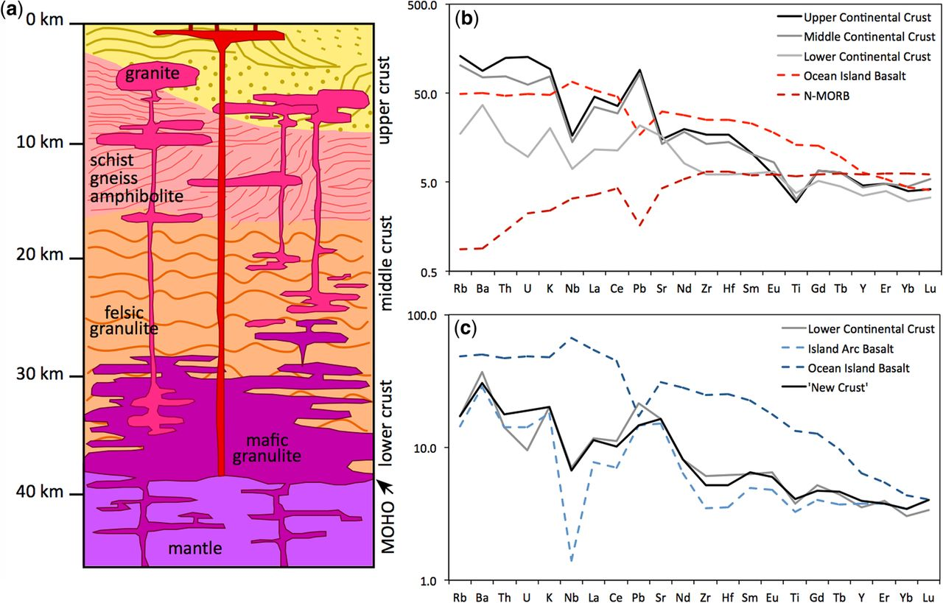

Slide 9
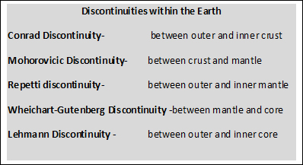

Slide 10
